Slide 1

章末检测试卷(三)

Slide 2
一、单项选择题
1.(2023·四川省凉山州高二期末)下列关于波的说法中正确的是
A.频率不同的两列波相遇也能发生稳定的干涉现象
B.两列波发生干涉，若两列波在某点引起的振动步调一致，则该点为振
动加强点
C.要观察到水波明显的衍射现象，必须使狭缝的宽度远大于水波波长
D.当观察者靠近波源时，观察者接收到的频率小于波源发出的频率
√
1
2
3
4
5
6
7
8
9
10
11
12
13
14
15

Slide 3

产生干涉现象的必要条件之一是两列波的频率相等，故A项错误；
两列波发生干涉，说明两列波的频率相同。两列波在某点的振动步调一致，则说明两列波在该点是波峰与波峰相遇或波谷与波谷相遇，即该点为振动加强点，故B项正确；
发生明显衍射的条件是障碍物或缝的尺寸与波长差不多，或者比波长小，故C项错误；
根据多普勒效应，当观察者靠近波源时，接收到的频率大于波源发出的频率，故D项错误。
1
2
3
4
5
6
7
8
9
10
11
12
13
14
15

Slide 4
2.(2023·广东卷)渔船常用回声探测器发射的声波探测水下鱼群与障碍物。声波在水中传播速度为1 500 m/s，若探测器发出频率为1.5×10⁶ Hz的声波，下列说法正确的是
A.两列声波相遇时一定会发生干涉
B.声波由水中传播到空气中，波长会改变
C.该声波遇到尺寸约为1 m的被探测物时会发生明显衍射
D.探测器接收到的回声频率与被探测物相对探测器运动的速度无关
√
1
2
3
4
5
6
7
8
9
10
11
12
13
14
15

Slide 5
根据多普勒效应可知，探测器接收到的回声频率与被探测物相对探测器运动的速度有关，而两列声波发生干涉的条件是频率相等，所以两列声波相遇时不一定发生干涉，故A、D错误；
声波由水中传播到空气中时，声波的波速发生变化，所以波长会发生改变，故B正确；
根据波长的计算公式可得 当遇到尺寸约1 m的被探测物时不会发生明显衍射，故C错误。
1
2
3
4
5
6
7
8
9
10
11
12
13
14
15

Slide 6
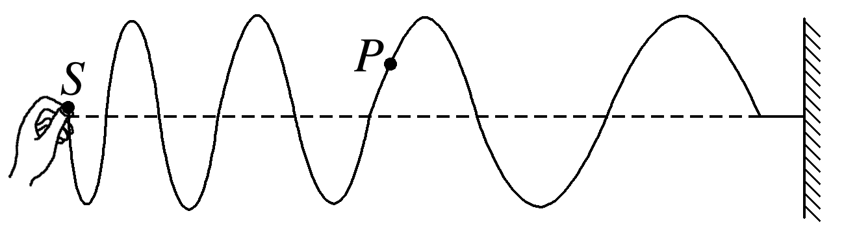
3.(2023·张家界市高二期末)一根粗细均匀的弹性绳子，右端固定，S点上下振动，产生向右传播的机械波，某时刻的波形如图所示。下列说法中正确的是
A.波源振动的周期逐渐减小
B.波的传播速度逐渐减小
C.各处的波长都相等
D.此时刻质点P的速度方向向上
√
1
2
3
4
5
6
7
8
9
10
11
12
13
14
15

Slide 7
波在同种介质中传播时波速不变，由图可知距离波源越近波长越小，根据T＝ 可知波源振动的周期逐渐减小，选项A正确，B、C错误；
根据“同侧法”可知，此时刻质点P的速度方向向下，选项D错误。
1
2
3
4
5
6
7
8
9
10
11
12
13
14
15

Slide 8
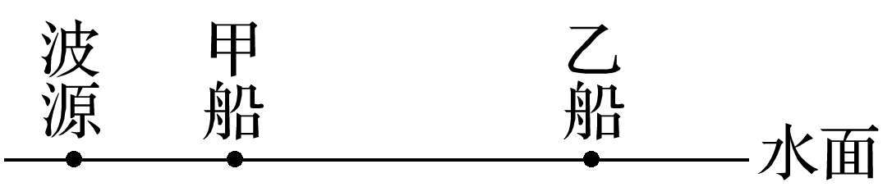
4.(2024·清远市高二期末)相距18 m的甲、乙两条船停在湖中，某时刻开始波源以0.2 Hz的频率上下振动，形成的水波可视为简谐横波，波源和甲、乙两船的相对位置如图所示，通过观察发现当甲船位于波谷时，乙船位于波峰，且两船之间还有一个波峰。下列说法正确的是
A.这列波的速度为2.4 m/s
B.这列波的波长为15 m
C.这列波的周期为0.5 s
D.一段时间后甲船靠近乙船
√
1
2
3
4
5
6
7
8
9
10
11
12
13
14
15

Slide 9
当甲船位于波谷时，乙船位于波峰，
且两船之间还有一个波峰，即两船之
间的距离等于1.5个波长，得λ＝12 m，故B错误；
这列波的速度v＝λf＝2.4 m/s，故A正确；
这列波的周期T＝ ＝5 s，故C错误
甲、乙两船上下振动，不随波迁移，即甲、乙两船不会靠近，故D错误。
1
2
3
4
5
6
7
8
9
10
11
12
13
14
15

Slide 10
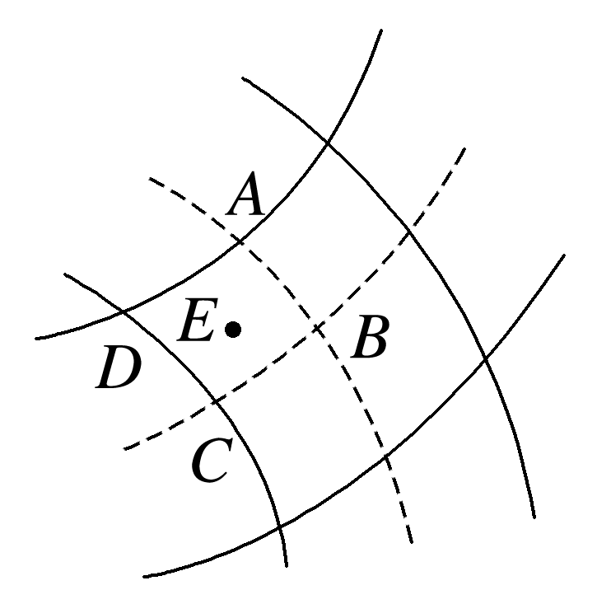
5.如图是两列周期为0.2 s，振幅为5 cm的同种横波相遇时某一时刻的情况，实线表示波峰，虚线表示波谷，弧AB与CD的间距为1 m，E为AC、BD连线的交点。则下列说法正确的是
A.两列波遇到宽为3 m的障碍物，不会发生衍射现象
B.两列波的波速大小均为5 m/s
C.E点为振动减弱点
D.E点在1 s内运动的路程为2 m
√
1
2
3
4
5
6
7
8
9
10
11
12
13
14
15

Slide 11
衍射现象是一切波所特有的现象，两列波遇到宽为
3 m的障碍物，会发生衍射现象，A错误；
弧AB与CD的间距为1 m，则这两列波的波长λ＝2 m，
根据波速公式得v＝ ＝10 m/s，B错误；
由题图可知，两列波的波峰能同时到达E点，所以该点振动加强，C错误；
E点为振动加强点，其振幅为10 cm，则1 s内运动的路程为s＝ ×4A＝2 m，D正确。
1
2
3
4
5
6
7
8
9
10
11
12
13
14
15

Slide 12
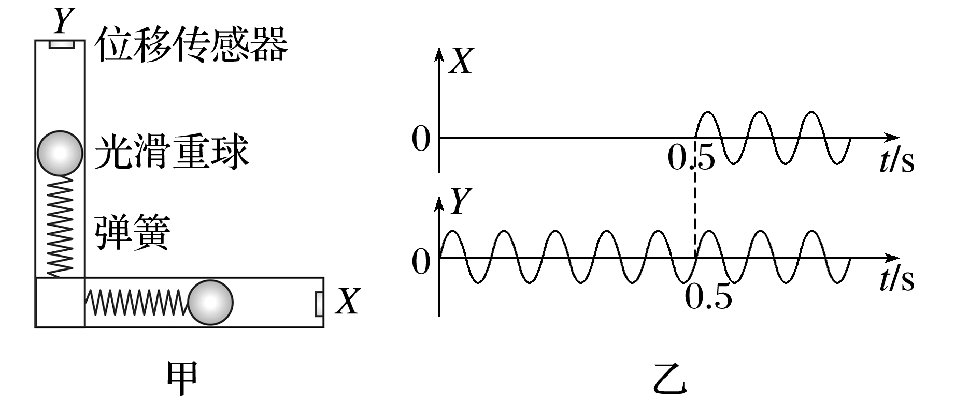
6.(2024·佛山市高二期中)某同学设计了如图甲所示的地震测量装置，水平方向X和竖直方向Y的构造相同。在某次测量中发现Y方向上位移传感器先出现图像，经过0.5 s后X方向上位移传感器也开始出现图像，其振动图像如图乙所示，已知当地P波的传播速度是6 km/s，S波的传播速度是4 km/s，则
A.X方向传感器接收到的是P波振动
B.该地震波的振动周期是0.1 s
C.该次地震中心与测试点距离10 km
D.两重球处于平衡位置时弹簧弹力均为0
√
1
2
3
4
5
6
7
8
9
10
11
12
13
14
15

Slide 13
P波的传播速度较快，根据题意经
过0.5 s后X方向上位移传感器也开
始出现图像，所以X方向传感器接
收到的是S波振动，故A错误；
根据Y方向的振动图像可知5T＝0.5 s，解得T＝0.1 s，故B正确；
根据题意可知6 km/s×t＝4 km/s×(t＋0.5 s)，该次地震中心与测试点距离为x＝6 km/s×t＝6 km，故C错误；
Y方向的重球处于平衡位置时弹簧弹力等于重球的重力，故D错误。
1
2
3
4
5
6
7
8
9
10
11
12
13
14
15

Slide 14
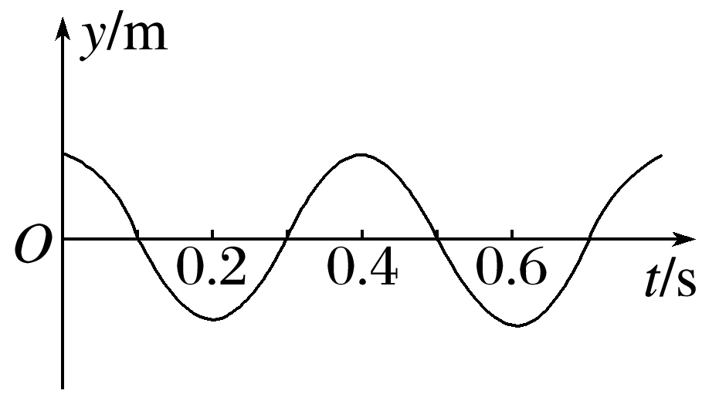
7.(2023·四川省甘孜州高二期中)一列简谐横波沿直线由A向B传播，A、B相距0.45 m，图是A处质点的振动图像。当A处质点运动到波峰位置时，B处质点刚好到达平衡位置且向y轴正方向运动，这列波的波速可能是
A.1.5 m/s
B.3.0 m/s
C.4.5 m/s
D.6.0 m/s
√
1
2
3
4
5
6
7
8
9
10
11
12
13
14
15

Slide 15
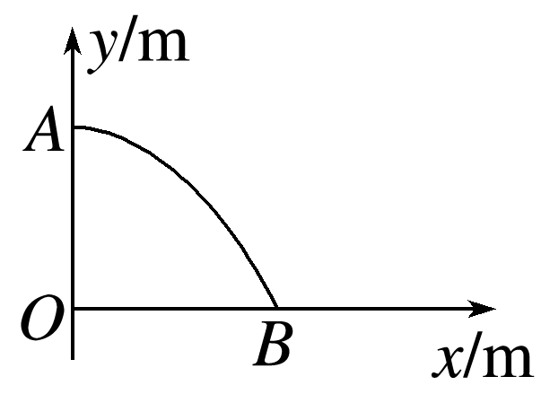
由题图可知周期T＝0.4 s。由题意可知质点A、B间最简单波形如图所示，A、B间距和波长的关系为x＝(n＋ )λ(n＝0,1,2，…)
当n＝0时，v＝4.5 m/s，C正确，A、B、D错误。
1
2
3
4
5
6
7
8
9
10
11
12
13
14
15

Slide 16
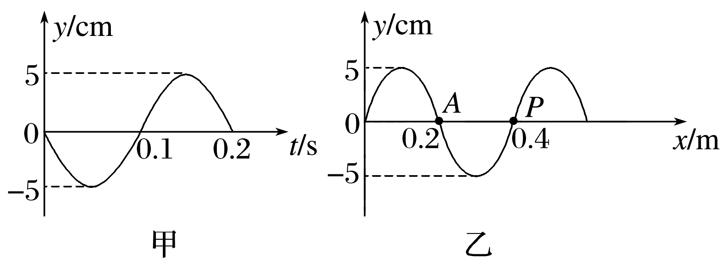
二、多项选择题
8.一列横波沿水平方向传播，质点A平衡位置位于x＝0.2 m处，质点P平衡位置位于x＝0.4 m处，质点A的振动图像如图甲所示，图乙是t＝0时该波的图像。下列说法正确的是
A.该波速为v＝2 m/s
B.该波沿x轴正方向传播
C.t＝0时，质点P速度为零
D.当质点P处于波峰位置时，质点A处于波谷位置
√
√
1
2
3
4
5
6
7
8
9
10
11
12
13
14
15

Slide 17
由题图甲知T＝0.2 s，由题图乙知λ＝0.4 m，则波速v＝ ＝2 m/s，故A正确；
结合题图甲，t＝0时质点A向下运动，由题图乙根据“上下坡”法可判断，该波沿x轴负方向传播，此时质点P速度为正方向最大，故B、C错误；
由题图乙知，质点P与质点A的平衡位置相距半个波长，所以当质点P处于波峰位置时，质点A处于波谷位置，故D正确。
1
2
3
4
5
6
7
8
9
10
11
12
13
14
15

Slide 18
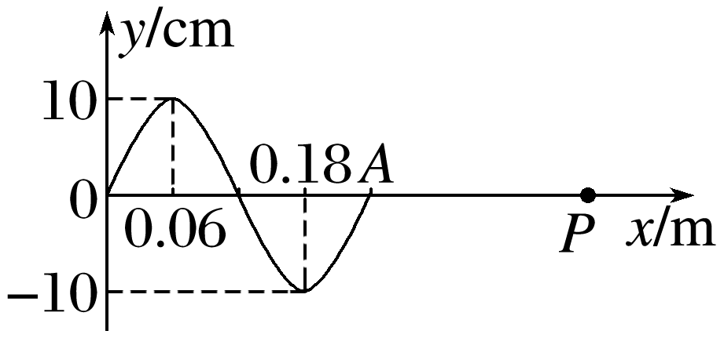
9.如图所示，一列沿x轴正方向传播的简谐横波在t＝0时刻恰好传到A点，波速大小v＝0.6 m/s，P质点的横坐标为x＝1.26 m，则下列说法正确的是
A.该列波的振幅是20 cm，波长是0.24 m
B.质点A的振动方程为y＝－10sin 5πt(cm)
C.再过一个周期，质点A向右传播的路程为40 cm
D.质点P第一次到达波峰的时刻是t＝2 s
√
√
1
2
3
4
5
6
7
8
9
10
11
12
13
14
15

Slide 19
由题图可知，振幅A＝10 cm，波长λ＝0.24 m，
故A错误；
由v＝λf得 t＝0时刻质
点A正通过平衡位置向下起振，则质点A的振动方程为y＝－Asin 2πft
＝－10sin 5πt(cm)，故B正确；
该简谐横波向右传播时，质点A只上下振动，并不向右移动，故C错误；
1
2
3
4
5
6
7
8
9
10
11
12
13
14
15

Slide 20
1
2
3
4
5
6
7
8
9
10
11
12
13
14
15

Slide 21
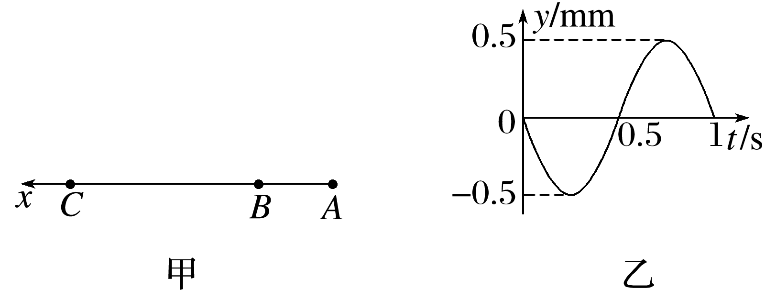
10.在电视剧《西游记》中，孙悟空为朱紫国国王悬丝诊脉，中医悬丝诊脉悬的是“丝”，“诊”的是脉搏通过悬丝传过来的振动，即通过机械波判断出病灶的位置与轻重缓急。如图甲，假设“丝”上有A、B、C三个质点，坐标分别为x_{A}＝0、x_{B}＝0.4 m、x_{C}＝1.4 m，A、B两质点运动的方向始终相反，波长大于0.6 m。t＝0时刻，朱紫国国王搭上丝线图中的质点A，质点A开始振动，其振动图像如图乙所示，产生的机械波沿丝线向孙悟空传播。
1
2
3
4
5
6
7
8
9
10
11
12
13
14
15

Slide 22
关于该机械波，下列说法正确的是
A.波速为1.6 m/s
B.t＝2 s时，质点C第一次运动到波峰
C.在t＝0到t＝2.25 s内，质点B通过的路程为3.5 mm
D.若孙悟空将丝线的另一端搭在自己的脉搏上，他的脉搏振动频率为
1 Hz，则丝线中两列波相遇时能发生稳定的干涉现象
√
√
1
2
3
4
5
6
7
8
9
10
11
12
13
14
15

Slide 23
A、B两质点运动的方向始终相反，
可知A、B两质点间的距离为nλ＋
＝0.4 m(n＝0,1,2，…)，因波长
大于0.6 m，可知n＝0，λ＝0.8 m，根据λ＝vT，T＝1 s，可得v＝
0.8 m/s，故A错误；
由题图乙可知，所有质点的起振方向均沿y轴负方向，所以质点C第一次运动到波峰的时间t＝ ＝2.5 s，故B错误；
1
2
3
4
5
6
7
8
9
10
11
12
13
14
15

Slide 24
质点B从t＝0.5 s开始振动，在t＝0到t＝2.25 s内的运动时间为1.75 s＝
运动路程s＝7A＝3.5 mm，故C正确；
因丝线两端波源的振动频率相同，所以能发生稳定的干涉现象，故D正确。
1
2
3
4
5
6
7
8
9
10
11
12
13
14
15

Slide 25
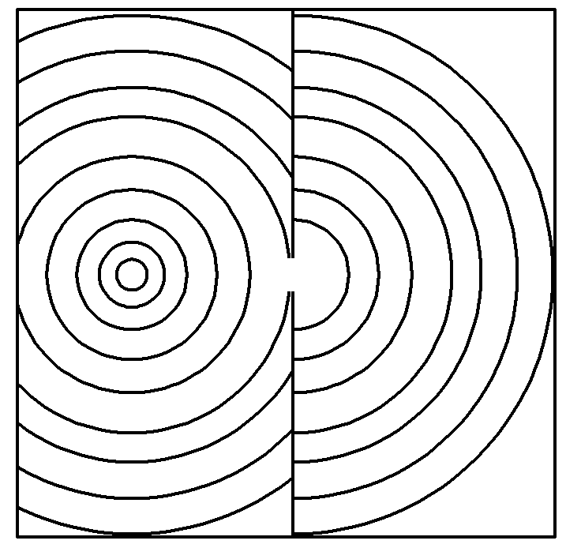
三、非选择题
11.(2024·成都市高二月考)如图所示，某同学使用发波水槽观察到一列水波通过障碍物上的狭缝后在水面继续传播。
(1)图中可观察到波的______。
A.干涉 B.衍射 C.折射
B
题图中可观察到波的衍射，故选B。
1
2
3
4
5
6
7
8
9
10
11
12
13
14
15

Slide 26
(2)水面各点的振动均为______。
A.自由振动，频率由水体自身性质决定
B.自由振动，频率由驱动力决定
C.受迫振动，频率由水体自身性质决定
D.受迫振动，频率由驱动力决定
D
水面各点的振动均为受迫振动，频率由驱动力决定，故选D。
1
2
3
4
5
6
7
8
9
10
11
12
13
14
15

Slide 27
(3)若使波源保持振动情况不变并同时向狭缝靠近，相比于波源静止，狭缝右侧水波的______
增大，_____减小。
频率
波长
若使波源保持振动情况不变并同时向狭缝靠近，相比于波源静止，根据多普勒效应可知狭缝右侧水波的频率变大；根据λ＝ 可知狭缝右侧水波的波长减小。
1
2
3
4
5
6
7
8
9
10
11
12
13
14
15

Slide 28
12.介质中平衡位置在同一水平面上的两个点波源S₁和S₂，二者做简谐运动的振幅相等，周期均为0.8 s。当S₁过平衡位置向上运动时，S₂也过平衡位置向上运动。若波速为5 m/s，则由S₁和S₂发出的简谐横波的波长均为______m。P为波源平衡位置所在水平面上的一点，与S₁、S₂平衡位置的距离均为10 m，则两波在P点引起的振动总是相互______(填“加强”或“削弱”)的；当S₁恰好在平衡位置向上运动时，平衡位置在P处的质点______(填“向上”或“向下”)运动。
4
加强
向下
1
2
3
4
5
6
7
8
9
10
11
12
13
14
15

Slide 29
因周期T＝0.8 s，波速为v＝5 m/s，则波长为λ＝vT＝4 m
因两波源到P点的距离之差为零，且两波源振动方向相同，则P点的振动是加强的；
因S₁P＝10 m＝2.5λ，则当S₁恰好在平衡位置向上运动时，平衡位置在P点的质点向下运动。
1
2
3
4
5
6
7
8
9
10
11
12
13
14
15

Slide 30
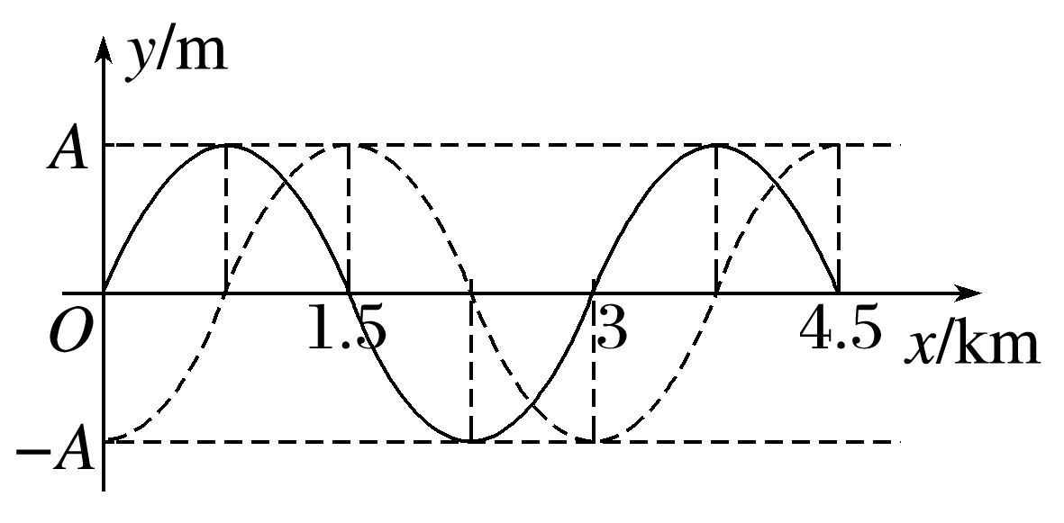
13.(2023·苏州市高二期末)地震波既有纵波(P波)也有横波(S波)，纵波是推进波，横波是剪切波，地震波的纵波和横波频率相等。距离震源30 km的监测人员先感觉到上下颠簸，Δt＝3 s后感觉到左右摇晃，监测人员在左右摇晃时监测到了一列沿x轴负方向传播的地震横波。t₁＝0时刻x轴上在0～4.5 km区间内的波形如图中实线所示，t₂＝0.6 s时刻的波形如图中虚线所示，已知该地震横波的周期T＞0.5 s。求：
(1)该地震横波传播速度的大小；
答案 3.75 km/s
1
2
3
4
5
6
7
8
9
10
11
12
13
14
15

Slide 31
由波形图可知地震横波的波长λ_{S}＝3 km
又T>0.5 s，可得n＝0
解得v_{S}＝3.75 km/s
1
2
3
4
5
6
7
8
9
10
11
12
13
14
15

Slide 32
(2)该地震纵波的波长。
答案 4.8 km
1
2
3
4
5
6
7
8
9
10
11
12
13
14
15

Slide 33
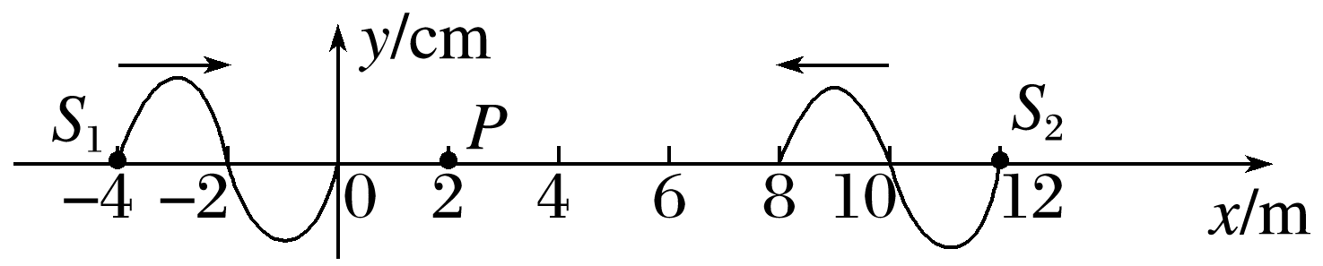
14.(2023·南京市高二期中)两波源S₁、S₂分别位于x轴上x₁＝－4 m和x₂＝12 m处，t＝0时刻两波源同时开始持续振动并相向传播，振幅均为A＝2 cm；t＝0.2 s时两列波刚好传到题图所示位置。质点P的平衡位置位于x₃＝2 m处。求：
(1)两列波的波速大小；
答案 20 m/s
1
2
3
4
5
6
7
8
9
10
11
12
13
14
15

Slide 34
(2)t＝0.35 s和t＝1.0 s时P点的
位移。
答案 －2 cm 0
故t＝0.35 s时质点P将再次振动0.05 s，即向下振动到波谷处，此处位移为y₁＝－2 cm
当t＝1.0 s时P点同时参与两列波的叠加，且处于干涉相消的位置，故质点P的位移为零。
1
2
3
4
5
6
7
8
9
10
11
12
13
14
15

Slide 35
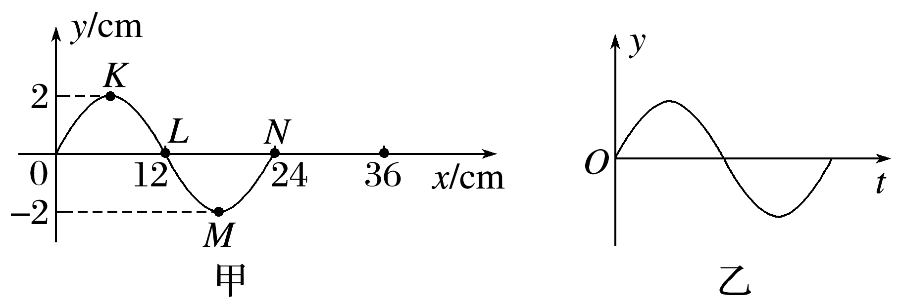
15.(2023·重庆市巴蜀中学高二期中)一列沿x轴正方向传播的横波，某时刻的波形如图甲所示，图乙表示介质中某质点此后一段时间内的振动图像。
(1)图乙为K、L、M、N四个点中
哪点的振动图像？
答案 L
由图乙可知，在t＝0时刻该质点在平衡位置向上振动，波沿x轴正方向传播，结合波形图可知，图乙为L点的振动图像；
1
2
3
4
5
6
7
8
9
10
11
12
13
14
15

Slide 36
(2)从该时刻起，甲图中原点O处质点经t＝0.15 s恰好偏离平衡位置最大，则波传到平衡位置36 cm处质点所需的最长时间；
答案 0.3 s
1
2
3
4
5
6
7
8
9
10
11
12
13
14
15

Slide 37
当n＝0时最大周期为T＝0.6 s
1
2
3
4
5
6
7
8
9
10
11
12
13
14
15

Slide 38
当n＝0时最大周期为T＝0.2 s，则波传到平衡位置36 cm处质点所需的时间t＝ ＝0.1 s
波传到平衡位置36 cm处质点
所需的最长时间为0.3 s；
1
2
3
4
5
6
7
8
9
10
11
12
13
14
15

Slide 39
(3)若波沿x轴的负方向传播，传播速度为v＝4 m/s，则原点O处质点的振动方程。
若波沿x轴的负方向传播，传播速度为v＝4 m/s，
1
2
3
4
5
6
7
8
9
10
11
12
13
14
15

Slide 40
BENKEJIESHU
本课结束
更多精彩内容请登录：www.xinjiaoyu.com

